Slide 1
КНП «ОТЦЕМД та МК» ХОР Навчально-тренувальний відділ АЛГОРИТМ ОГЛЯДУ ПОРАНЕНОГО
Карточка КОЛЕСО/МІСТ – рапорт
Українська адаптація САВСДЕ

Slide 2
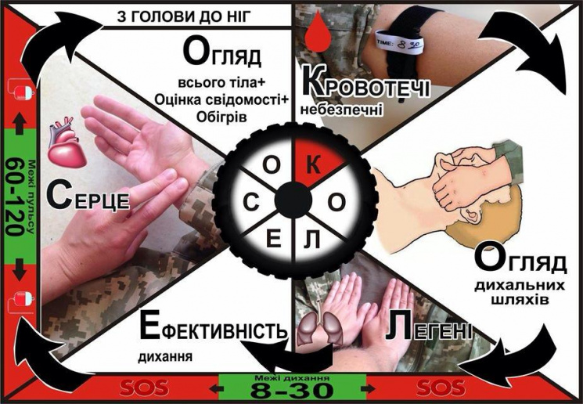
Алгоритм КОЛЕСО
К – кровотеча,
О – огляд дихальних шляхів,
Л – стан легень,
Е – ефективність дихання,
С – робота серця,
О – огляд тіла й оцінка свідомості.

Slide 3
МІСТ – РАПОРТ (в країнах НАТО-MIST – report)
це карточка для заповнення основних показників стану потерпілого, які потрібно записати при пораненні до того, як він потрапить у руки лікарям.

Slide 4
М – механізм поранення,
І – інформація про поранення,
С – статус пораненого,
Т – терапія проведена пораненому.
Дана карточка знаходиться у кожного бійця

Slide 5
При пораненні людина, яка надає першу домедичну допомогу, користується алгоритмом КОЛЕСО, нанесеним на один бік карточки, а потім записує дані про стан пораненого на інший бік карточки і кріпить її на ліву руку пораненому.
КОЛЕСО і МІСТ-рапорт використовуються у вигляді двостороннього бейджа на резинці.

Slide 6
Кровоспинний джгут та карточка КОЛЕСО/МІСТ – рапорт є індивідуальним атрибутом кожного бійця!

